Slide 1
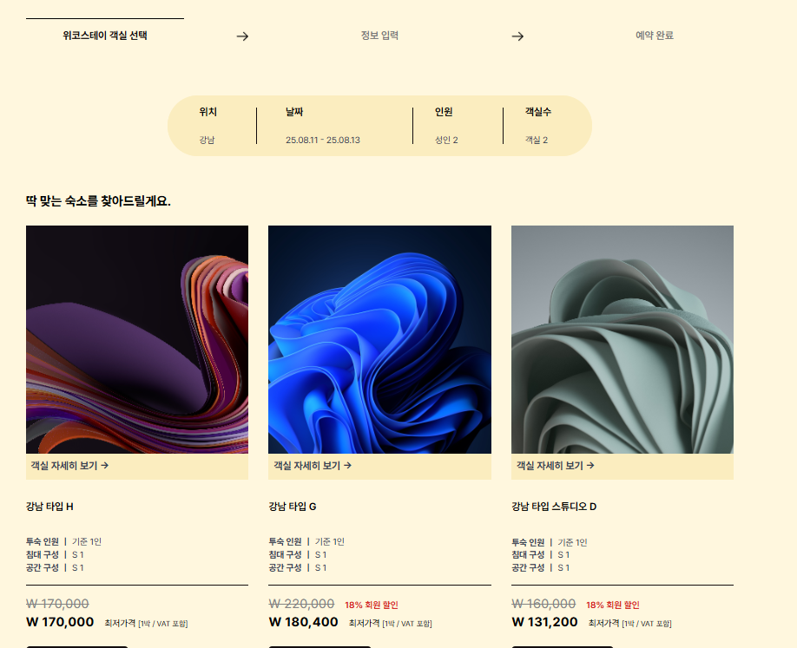
성인 1명이 객실 2개를
검색해서
객실 부킹을 하면
1개만 예약이 됩니다
객실 수마다
예약을 매번 해야 하는것 같은데요
불편이 많을 것 같은데
장바구니 형식으로 객실을 담아서
한번에 예약하도록 개선이 필요해 보여요.

